Slide 1
Νευροφυσιολογία
Ανοικτά Ακαδημαϊκά Μαθήματα στο ΤΕΙ Αθήνας
Ενότητα 8: Νευροφυσιολογικές διαταραχές (α’ μέρος)
Mαρία Bενετίκου, MD, MSc, DipEndo, PhD,
Ιατρός ενδοκρινολόγος, καθηγήτρια παθοφυσιολογίας – νοσολογίας, διδάκτωρ πανεπιστήμιου Αθηνών και Λονδίνου
Τμήμα Φυσικοθεραπείας
Το περιεχόμενο του μαθήματος διατίθεται με άδεια Creative Commons εκτός και αν αναφέρεται διαφορετικά | Το έργο υλοποιείται στο πλαίσιο του Επιχειρησιακού Προγράμματος «Εκπαίδευση και Δια Βίου Μάθηση» και συγχρηματοδοτείται από την Ευρωπαϊκή Ένωση (Ευρωπαϊκό Κοινωνικό Ταμείο) και από εθνικούς πόρους.

Slide 2
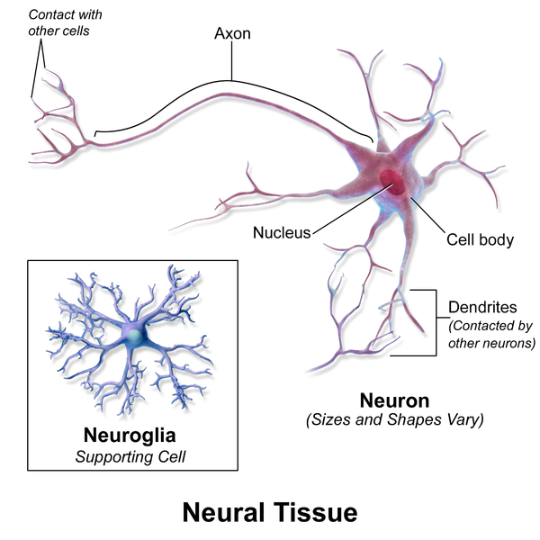
Νευρικός ιστός
“Blausen 0672 NeuralTissue”, από BruceBlaus διαθέσιμο με άδεια CC BY 3.0

Slide 3
Παθοφυσιολογία των νευρικών κυττάρων του νευρικού ιστού 1/6
Για να εκτελούν την λειτουργία τους οι νευρώνες θα πρέπει να μπορούν αφ’ ενός να δέχονται πληροφορία από άλλα κύτταρα και αφ’ ετέρου να την μεταδίδουν σε άλλα κύτταρα.
Κατά κανόνα η πληροφορία γίνεται δεκτή μέσω μεμβρανικών υποδοχέων που διεγείρονται από νευρομεταβιβαστές.
Η δραστηριότητα των ιοντικών καναλιών επηρεάζεται απ’ ευθείας από ενδοκυττάριους μηχανισμούς (πχ ασβέστιο).
Ανωμαλίες μπορεί να παρεμβάλλονται στην σειρά αυτών των γεγονότων, όπως πχ η πυκνότητα των υποδοχέων μπορεί να ελαττωθεί λόγω down-regulation. Επίσης η δραστηριότητα ορισμένων ενδοκυτταρικών μηχανισμών μπορεί να αναχαιτισθεί. Ένα παράδειγμα είναι το μπλοκάρισμα της G πρωτεΐνης από την τοξίνη του κοκκύτου.

Slide 4
Παθοφυσιολογία των νευρικών κυττάρων του νευρικού ιστού 2/6
Ιοντικά κανάλια επίσης μπορεί να μπλοκαριστούν από φάρμακα, η δε δραστηριότητά τους μπορεί να αλλάξει από Ca+ ή Mg++ ή H+. Επιπλέον η δράση τους στο δυναμικό ενέργειας μπορεί να αλλοιωθεί από αλλαγή στο ιοντικό πρανές όπως αύξηση η ελάττωση στην ενδοκυττάρια η πιο σημαντικά στην εξωκυττάρια συγκέντρωση Κ+. Και τα δύο επισυμβαίνουν όταν παρεμποδίζεται η λειτουργία της Να+ Κ+ ATPάσης, πχ λόγω έλλειψης ενέργειας.
Η μεταφορά μέσω του άξονα, καθώς και η δημιουργία, αποθήκευση, απελευθέρωση και απενεργοποίηση των νευρομεταβιβαστών, μπορεί να είναι επηρεασμένη από γενετικές η φαρμακευτικές αιτίες.
Λειτουργικές ανωμαλίες είναι αντιστρεπτές όταν η καταστροφή δεν είναι αποτελεσματική.

Slide 5
Παθοφυσιολογία των νευρικών κυττάρων του νευρικού ιστού 3/6
Βλάβες είναι επίσης δυνατόν να οδηγήσουν σε μη αντιστρεπτή καταστροφή των νευρώνων. Παράλληλα με τον κυτταρικό θάνατο λόγω απ’ ευθείας καταστροφής στο κύτταρο (νέκρωση λόγω έλλειψης ενέργειας η μηχανικής καταστροφής), επισυμβαίνει και προγραμματισμένη κυτταρική νέκρωση (απόπτωση) που μπορεί να παίζει ρόλο σε αυτό. Οι νευρώνες δεν μπορούν να ανανεωθούν στους ενήλικες. Έτσι, η καταστροφή των νευρώνων θα προκαλέσει μία μη αντιστρεπτή διαταραχή λειτουργίας, ακόμη και όταν άλλοι νευρώνες υποκαταστήσουν την λειτουργία του κατεστραμμένου κυττάρου.

Slide 6
Παθοφυσιολογία των νευρικών κυττάρων του νευρικού ιστού 4/6
Ουσίες επιβλαβείς για να προσεγγίσουν τα νευρικά κύτταρα στο κεντρικό νευρικό σύστημα (ΚΝΣ), θα πρέπει να διασχίσουν τον αιματεγκεφαλικό φραγμό. Ένας ανέπαφος αιματεγκεφαλικός φραγμός παρεμποδίζει την δίοδο των περισσοτέρων ουσιών και προστατεύει από παθογόνα και ανοσοδιεγερτικά κύτταρα. Εν τούτοις, μερικές τοξίνες (κοκκύτου και αλλαντιάσεως), φτάνουν στους νευρώνες της σπονδυλικής στήλης μέσω αντίδρομης αγωγής από τα περιφερικά νεύρα, αποφεύγοντας έτσι τον αιματεγκεφαλικό φραγμό. Μερικοί ιοί επίσης, με αυτόν τον τρόπο φτάνουν στο ΚΝΣ.

Slide 7
Παθοφυσιολογία των νευρικών κυττάρων του νευρικού ιστού 5/6
Αν ο άξονας διαταμεί, το περιφερικό μέρος αυτού πεθαίνει (εκφύλιση κατά Waller-Waller degeneration). Κατά κανόνα οι άξονες του κεντρικού νευρικού συστήματος δεν αναγεννώνται, μάλλον αυτοί οι νευρώνες πεθαίνουν με τον μηχανισμό της απόπτωσης. Οι αιτίες περιλαμβάνουν την απουσία του nerve growth factor (NGF), που φυσιολογικά εκκρίνεται από τα νευρούμενα μετασυναπτικά κύτταρα και μέσω του άξονα διατηρεί το προσυναπτικό κύτταρο ζωντανό. Το προς το κύτταρο μέρος του άξονα (proximal) είναι δυνατόν να αναγεννηθεί. Οι απαραίτητες γι’ αυτό πρωτεΐνες σχηματίζονται μέσα στο κυτταρικό σώμα (περικάρυο) και μεταφέρονται στο μέρος του τραυματισμού με μεταφορά μέσω του άξονα. Πιθανή αιτία επιβίωσης του τραυματισμένου κυττάρου αποτελεί η μετανάστευση μακροφάγων στο περιφερικό νεύρο και παραγωγή ιντερλευκίνης 1 που διεγείρει τα κύτταρα του Schwann να παράγουν NGF. Τα μακροφάγα ωστόσο δεν μπορούν να εισέλθουν στο ΚΝΣ.

Slide 8
Παθοφυσιολογία των νευρικών κυττάρων του νευρικού ιστού 6/6
Η διατομή του άξονα όχι μόνο οδηγεί σε θάνατο του πρωτογενώς κατεστραμμένου κυττάρου, αλλά η έλλειψη νεύρωσης οδηγεί συχνά σε θάνατο και του κυττάρου-στόχου (anterograde transneuronal degeneration), και μερικές φορές επίσης και σε κύτταρα που νευρώνουν το επιβαρυμένο κύτταρο (retrograde transneuronal degeneration).

Slide 9
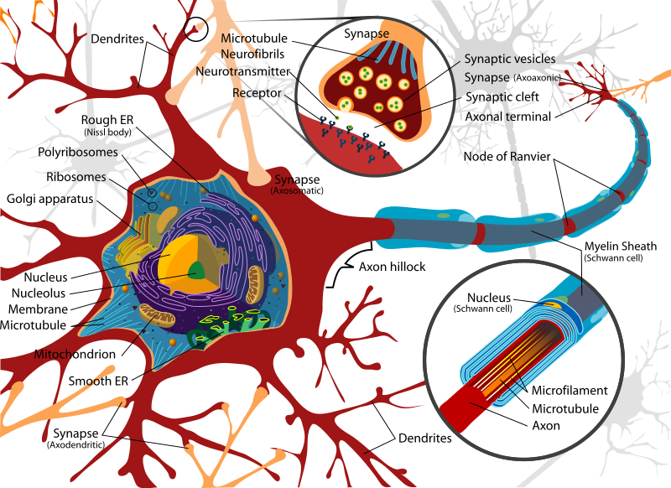
Νευρώνας
“Complete neuron cell diagram en”, από Ysangkok διαθέσιμο ως κοινό κτήμα

Slide 10
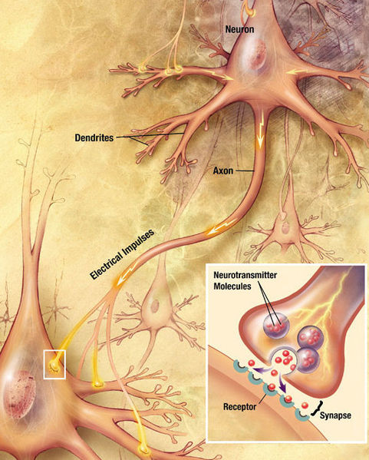
Σύναψη
“Chemical synapse schema cropped”, από Looie496 διαθέσιμο ως κοινό κτήμα

Slide 11
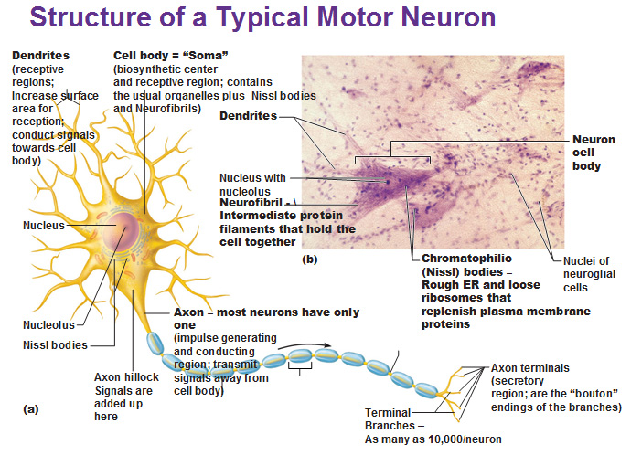
antranik.org

Slide 12
Απομυελίνωση 1/6
Στους εμμύελους νευρώνες, ο άξονας ως γνωστόν μεταξύ 2 κομβίων του Ranvier περιβάλλεται από έλυτρο μυελίνης. Αυτό είναι απαραίτητο για την διαπηδυτική αγωγή (saltatory conduction) των δυναμικών ενέργειας. Το μεταξύ των κομβίων τμήμα από μόνο του δεν μπορεί να παράγει δυναμικό ενέργειας, δηλαδή η εκπόλωσή από ένα δεύτερο κομβίο (R2) εξαρτάται απόλυτα από το ρεύμα στο πρώτο κομβίο (R1). Εν τούτοις, το δυναμικό συνήθως είναι δυνατό ώστε να μπορεί να πηδήσει δια μέσου κομβίων. Παρ’ όλα αυτά, στο δρόμο του διαστήματος μεταξύ κομβίων, το εύρος του δυναμικού θα ελαττωθεί. Αρχικά η μεμβράνη μεταξύ κομβίων πρέπει να αλλάζει πολικότητα, δηλαδή η ικανότητα (capacitance) της μεμβράνης πρέπει να εκτονωθεί και γι’ αυτό χρειάζεται ένα δυναμικό. Κατά δεύτερο λόγο, δυναμικό μπορεί να διαφύγει μέσω ιοντικών καναλιών στο αξόλειμμα. Εν τούτοις, η ύπαρξη μυελίνης του τμήματος μεταξύ των κομβίων προκαλεί αύξηση της αντίστασης (Rm) και την ελάττωση της ικανότητας πύκνωσης (Cm) της μεμβράνης.

Slide 13
Απομυελίνωση 2/6
Η αντίσταση μεταξύ των κομβίων είναι πολύ ψηλή λόγω του μικρού αριθμού των ιοντικών καναλιών και το διάστημα γύρω από την μεμβράνη είναι μονωμένο από τον εξωκυττάριο χώρο με στοιβάδα λίπους. Η χαμηλή ικανότητα πύκνωσης οφείλεται στην μεγάλη απόσταση μεταξύ του εσωτερικού του άξονα και του ελευθέρου εξωκυττάριου χώρου καθώς και την χαμηλή πολικότητα του λιπώδους υλικού στο ενδιάμεσο διάστημα.

Slide 14
Απομυελίνωση 3/6
Η απομυελίνωση μπορεί να οφείλεται σε εκφυλιστικές, τοξικές η λοιμώδεις καταστροφές των νευρώνων η σε έλλειψη των βιταμινών Β6 η Β12. Αν συμβεί αυτό, η Rm ελαττώνεται και η Cm αυξάνεται στο μεταξύ των κομβίων διάστημα. Το αποτέλεσμα είναι ότι χρειάζεται περισσότερο ρεύμα για να αλλάξει την πολικότητα του μεταξύ των κομβίων διαστήματος και μέσω ανοιγμάτων των ιστικών καναλιών επισυμβαίνουν μεγάλες απώλειες ρεύματος. Αν μετά τις απώλειες στο διάστημα μεταξύ των κομβίων, το δημιουργούμενο ρεύμα R1 δεν αρκεί ώστε να αποπολώσει το R2 στο επίπεδο ουδού, η διέγερση διακόπτεται, ακόμη και όταν ο άξονας είναι απόλυτα ακέραιος. Υψηλά δυναμικά ενέργειας και χαμηλές θερμοκρασίες ευνοούν την διακοπή της αγωγής λόγω ελάττωσης της ευαισθησίας στον κόμβο R2.

Slide 15
Απομυελίνωση 4/6
Μικρότερες βλάβες του διαστήματος μεταξύ των κομβίων οδηγεί σε ελάττωση της αγωγιμότητας, διότι δεν είναι δυνατή η διαπήδυση στο επόμενο κομβίο και ο επόμενος κόμβος πρέπει να αποπολωθεί στον ουδό του πριν περάσει η διέγερση στο επόμενο κομβίο. Τέλος η καταστραφείσα περιοχή μπορεί η ίδια να δίνει δυναμικά ώσης, κυρίως όταν ο άξονας έχει καταστραφεί η είναι υπό πίεση. Η διέγερση μπορεί να μεταπηδήσει κατά μήκος δύο γειτονικών κατεστραμμένων νεύρων (εφαπτική μετάδοση) ή να μεταδοθεί προς τα πίσω (retrogradely). Σε περίπτωση που υπάρχουν ελλείψεις πρωτεινών του ελύτρου έχουμε παθήσεις όπως κληρονομικές περιφερικές νευροπάθειες (σύνδρομο Charcot-Marie-Tooth, σύνδρομο Dejerine Sotas, νόσο Pelizaeus-Merzbacher).

Slide 16
Απομυελίνωση 5/6
Η κυριότερη απομυελινωτική πάθηση όμως είναι η πολλαπλή σλήρυνση (κατά πλάκας σκλήρυνση). Είναι συχνότερη στις γυναίκες, περιστασιακά υπάρχει οικογενής συσσώρευση και παρατηρείται περισσότερο στους ανθρώπους τύπου HLA3 και ΗΛΑ7. Είναι νόσος αυτοάνοση ή (ίσως και μεταλοιμώδης) και χαρακτηρίζεται από φλεγμονώδεις εστίες απομυελίνωσης.

Slide 17
Απομυελίνωση 6/6
Χαρακτηριστικό γνώρισμα της πολλαπλής σκλήρυνσης είναι η χρονικά άσχετη επέλευση τελείως διαφορετικών νευρωνικών ελλειμμάτων, που προκαλούνται από βλάβες σε διαφορετικά μέρη του εγκεφάλου. Μερικές από τις βλάβες μπορεί να υποστραφούν τελείως όταν οι φλεγμονώδεις διεργασίες σε αυτές τις περιοχές ατονίσουν και οι νευράξονες έχουν επαναμυελινωθεί.
Μπορεί να υπάρχει αναστρέψιμη απώλεια της όρασης λόγω βλάβης του οπτικού νεύρου που ακολουθείται από μερική απώλεια της αισθητικότητας όταν προσβληθούν οι αισθητικές οδοί του νωτιαίου μυελού.
Όταν προσβληθεί η παρεγκεφαλίδα εγκαθίσταται αταξία.

Slide 18
Κλινικά σημεία για τις διαταραχές Πυραμιδικού 1/4
Το πυραμιδικό δεμάτιο συχνά βλάπτεται από αιμορραγία ή θρόμβωση των αρτηριών που αρδεύουν τα διάφορα μέρη του.
Ορολογία:
ημιπληγία = παράλυση του ½ του σώματος
μονοπληγία = παράλυση ενός μέλους μόνον
παραπληγία= παράλυση των 2 κάτω μελών
τετραπληγία= παράλυση και των 2 κάτω και των 2 άνω άκρων

Slide 19
Κλινικά σημεία για τις διαταραχές Πυραμιδικού 2/4
Όταν βλάπτεται η περιοχή 4 ή κινητική ή προσθία κεντρική έλιξ συνήθως έχουμε μονοπληγία δηλ. ένα μέλος επηρεάζεται χάνονται οι ηθελημένες κινήσεις ενός μόνο μέλους στο αντίθετο μέρος του σώματος.
Όταν βλάπτεται το δεμάτιο στην περιοχή της έσω κάψας έχουμε πλήρη ημιπληγία γιατί συνήθως όλα τα μέρη του πυραμιδικού παραβλάπτονται. Δυστυχώς η αρτηρία που αρδεύει αυτήν την περιοχή (μέση εγκεφαλική και κλάδοι της) καλείται και αρτηρία της εγκεφαλικής αιμορραγίας, διότι συχνά ρήγνυται.

Slide 20
Κλινικά σημεία για τις διαταραχές Πυραμιδικού 3/4
Όταν παραβλάπτεται το πυραμιδικό σύστημα στην περιοχή του εγκεφαλικού στελέχους (μεσεγκέφαλος, γέφυρα, προμήκης) εκεί συνήθως γίνεται βλάβη δεματίου + νεύρου δηλ.
Μεσεγκέφαλος (εδώ κοντά στο πυραμιδικό αρχίζει το 3ο νεύρο ή κοινό κινητικό και παραβλάπτεται κι αυτό με το δεμάτιο)
α) ημιπληγία του άλλου μισού σώματος
β) παράλυση του 3ου v. στο ίδιο μέρος σώματος

Slide 21
Κλινικά σημεία για τις διαταραχές Πυραμιδικού 4/4
Γέφυρα (εδώ κοντά στο πυραμιδικό αρχίζει το 6ο ή απαγωγό και παραβλάπτεται και αυτό με το δεμάτιο)
α) ημιπληγία του άλλου μισού σώματος
β) παράλυση του 6ου v. στο ίδιο μέρος σώματος.
Προμήκης (εδώ συνήθως βλάπτεται το υπογλώσιο νεύρο)
α) ημιπληγία του άλλου μισού σώματος
β) παράλυση του υπογλωσσίου το ίδιο μέρος σώματος
[Στο προμήκη τα 2 δεμάτια (Α+Δ) περνούν κοντά κοντά στις πυραμίδες και συνήθως βλάπτονται και τα 2 ].
Οι αναφερθείσες ανωτέρω 1, 2, 3 ημιπληγίες λέγονται χιαστί ημιπληγίες.

Slide 22
Διαταραχές εξωπυραμιδικού συστήματος 1/5
Τα βασικά γάγγλια (ή βασικοί πυρήνες) είναι μια ομάδα από πυρήνες στον εγκέφαλο που διασυνδέονται με τον εγκεφαλικό φλοιό, το θάλαμο και το εγκεφαλικό στέλεχος.
Τα βασικά γάγγλια των θηλαστικών συσχετίζονται με μια ποικιλία λειτουργιών: κινητικός έλεγχος, γνωσιακές διεργασίες, συναισθήματα και μάθηση. Στην περίπτωση των βασικών γαγγλίων, η σύγχρονη χρήση του όρου ‘γάγγλια’ θεωρείται λάθος, καθώς η λέξη γάγγλιο αναφέρεται σε συγκεντρώσεις νευρικών πυρήνων στην περιφέρεια μόνο (αυτές του αυτόνομου νευρικού συστήματος), και προτιμάται ο όρος "βασικοί πυρήνες".

Slide 23
Διαταραχές εξωπυραμιδικού συστήματος 2/5
Ο συγκεκριμένος ρόλος των βασικών γαγγλίων στον κινητικό έλεγχο έχει μελετηθεί με πολλές ερευνητικές μεθόδους. Αυτές περιελάμβαναν (1) ενδοκυτταρικές παρακολουθήσεις σε συγκεκριμένους πυρήνες των βασικών γαγγλίων σε ζώα που πραγματοποιούσαν βουλητικές κινήσεις και (2) τη μελέτη μετά από εσκεμμένες αλλοιώσεις οργάνων σε ζώα. Επιπλέον οι αναλύσεις των κινητικών δυσλειτουργιών που οφείλονται σε βλάβες των βασικών γαγγλίων, έχουν ρίξει φως στις εξειδικευμένες λειτουργίες αυτού του δομικού στοιχείου.
Τα βασικά γάγγλια δεν λειτουργούν από μόνα τους, αλλά πάντοτε σε στενή συνεργασία με τον εγκεφαλικό φλοιό και το φλοιονωτιαίο σύστημα. Δέχονται σχεδόν όλα τα προσαγωγά τους σήματα από τον ίδιο το φλοιό και στη συνέχεια επιστρέφουν σχεδόν όλα τα εκπεμπόμενα σήματα σε αυτόν.

Slide 24
Διαταραχές εξωπυραμιδικού συστήματος 3/5
Οι πέντε ανεξάρτητοι πυρήνες που αποτελούν τα βασικά γάγγλια των πρωτευόντων, μαζί με τις υποδιαιρέσεις τους:
Κεφαλικά, το ραβδωτό βασικό που αποτελείται από:
o κέλυφος
o κερκοφόρος πυρήνας
εξωτερική μοίρα της ωχράς σφαίρας (GPe)
εσωτερική μοίρα της ωχράς σφαίρας (GPi)

Slide 25
Διαταραχές εξωπυραμιδικού συστήματος 4/5
Ουραία
υποθαλαμικός πυρήνας (STN)
μέλαινα ουσία (SN)
o συμπαγής μοίρα της μέλαινας ουσίας (SNc)
o δικτυωτή μοίρα της μέλαινας ουσίας (SNr)
o substantia nigra pars lateralis (SNl)

Slide 26
Διαταραχές εξωπυραμιδικού συστήματος 5/5
Υπάρχουν δύο ομάδες βασικών γαγγλίων στον εγκέφαλο των θηλαστικών, στο αριστερό και στο δεξί ημισφαίριο, που έχουν κατοπτρική σχέση.
Λειτουργικά, τα βασικά γάγγλια αποτελούν μια σειρά από κυκλώματα, όπως το σκελετοκινητικό, το μεταιχμιακό και το οφθαλμοκινητικό κύκλωμα. Καθένα από αυτά προβάλει στον κοιλιακό-έξω, στον πρόσθιο έξω-κοιλιακό και στον κεντρικό-έσω θαλαμικό πυρήνα.

Slide 27
Οι κυριότερες νόσοι στα βασικά γάγγλια

Slide 28
Νόσος Parkinson 1/9
Η νόσος αυτή είναι νόσος της μέλαινας ουσίας η οποία μέσω δοπαμινεργικών οδών επηρεάζει GABA εργικά κύτταρα του ραβδωτού σώματος.
Στα αίτια συγκαταλέγεται η κληρονομική προδιάθεση που στην μέση η μεγάλη ηλικία οδηγεί σε εκφύλιση των δοπαμινεργικών νευρώνων της μέλαινας ουσίας. Άλλα αίτια είναι ο τραυματισμός στους πυγμάχους (Punch-drunk syndrome), φλεγμονές (εγκεφαλίτιδες), αθηρωμάτωση, όγκοι και δηλητηριάσεις από CO, μαγγάνιο, η MPTP που χρησιμοποιήθηκε ως υποκατάστατο της ηρωίνης.
Για την εμφάνιση των συμπτωμάτων απαιτείται καταστροφή πάνω από το 70% των νευρώνων της μέλαινας ουσίας.

Slide 29
Νόσος Parkinson 2/9
Η απώλεια κυττάρων της μέλαινας ουσίας μειώνει την δοπαμινεργική νεύρωση του ραβδωτού σώματος. Αυτό οδηγεί σε μη αναστολή των γλουταμινεργικών νευρώνων του υποθαλαμικού πυρήνα και επομένως σε ενισχυμένη ενεργοποίηση της έσω μοίρας της ωχράς σφαίρας και της δικτυωτής μοίρας της μέλαινας ουσίας.
Κατά δεύτερο λόγο, η δοπαμινεργική ενεργοποίηση των νευρώνων του ραβδωτού σώματος τερματίζεται. Φυσιολογικά αναστέλλει κατευθείαν τους νευρώνες στην μέλαινα ουσία και την εσωτερική μοίρα της ωχράς σφαίρας. Όλες αυτές οι διεργασίες οδηγούν τελικά σε υπερβολική αναστολή του θαλάμου. Η αναστολή του θαλάμου αναστέλλει την εκούσια κινητικότητα.

Slide 30
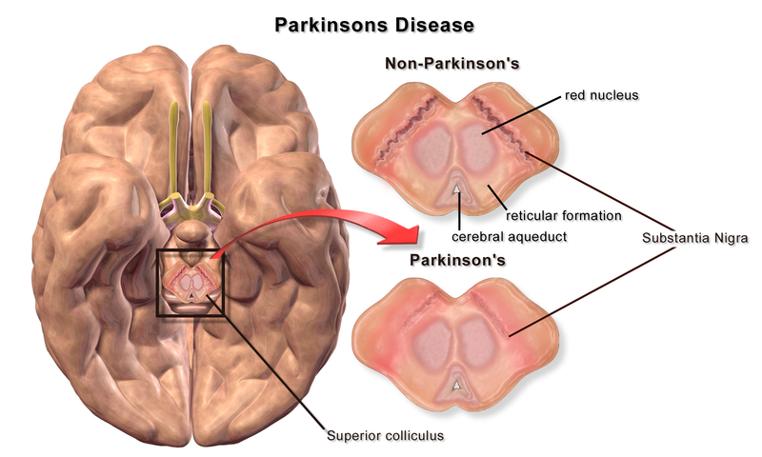
“Blausen 0704 ParkinsonsDisease”, από BruceBlaus διαθέσιμο με άδεια CC BY 3.0

Slide 31
Νόσος Parkinson 3/9
Οι ασθενείς δυσκολεύονται στην έναρξη της κίνησης η μπορούν να την πραγματοποιήσουν ως αντίδραση στα εξωτερικά ερεθίσματα (υποκινησία). Ο μυϊκός τόνος είναι αυξημένος (ακαμψία). Συχνός είναι ο τρόμος ηρεμίας (4-8 ανά δευτερόλεπτο) με εναλλασσόμενες κινήσεις των χεριών και των δακτύλων (κίνηση που γίνεται στην καταμέτρηση χρημάτων). Η υποκινησία αναγκάζει το άτομο να υιοθετεί μετρίως κυρτή στάση με ελαφρώς γωνιωμένους βραχίονες και σκέλη. Οδηγεί σε μια μάλλον άκαμπτη έκφραση του προσώπου, σε μικρογραφία και σε απαλή μονότονη και ακατάληπτη ομιλία. Επίσης συνυπάρχει σιελόρροια, κατάθλιψη, δυνατόν και άνοια.

Slide 32
Νόσος Parkinson 4/9
Στην αγωγή της νόσου γίνεται προσπάθεια αύξησης του σχηματισμού δοπαμίνης από τους μελανοραβδωτούς νευρώνες με την χορήγηση της L-Dopa, πρόδρομης ουσίας της δοπαμίνης.
Έχει επιχειρηθεί μετεμφύτευση κυττάρων που σχηματίζουν δοπαμίνη στο ραβδωτό σώμα με σκοπό την τοπική αύξηση δοπαμίνης.

Slide 33
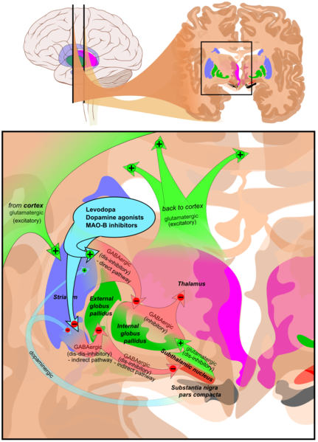
“Basal ganglia in treatment of Parkinson's”, από Mikael Häggström διαθέσιμο με άδεια CC BY-SA 3.0

Slide 34
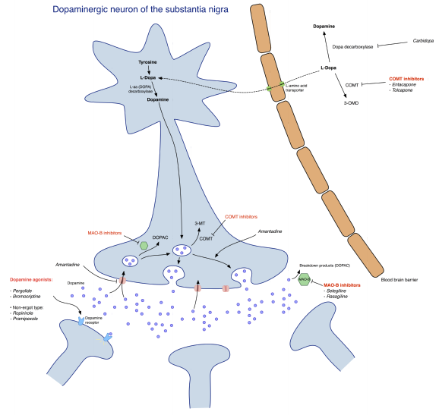
“Pharmacological treatment of Parkinson's disease”, από Luigi Albert Maria διαθέσιμο με άδεια CC BY-SA 3.0

Slide 35
Νόσος Parkinson 5/9
Αιτιολογία
Ο James Parkinson πίστευε ότι η νόσος Parkinson μπορεί να προέρχεται από μία διαταραχή του προμήκους. Σήμερα φαίνεται σαφές ότι η απώλεια των δοπαμινεργικών νευρώνων από την μέλαινα ουσία παίζει κεντρικό ρόλο στην εξέλιξη της νόσου, και όμως, η αιτία του θανάτου αυτού των νευρώνων δεν είναι γνωστή με μεγαλύτερη βεβαιότητα από ότι το 1817.
Τρεις παράγοντες ενοχοποιούνται πολύ στις περισσότερες σύγχρονες θεωρίες: ο ρόλος του μεταβολισμού της δοπαμίνης στην βλάβη των νευρώνων, οι νευροτοξίνες του περιβάλλοντος, και η γενετική προδιάθεση. Οι παράγοντες αυτοί δεν αποκλείουν αναγκαστικά ο ένας τον άλλο, και μάλιστα, πολλοί ερευνητές πιστεύουν ότι και οι τρεις μπορεί να συμβάλλουν στην γένεση της.

Slide 36
Νόσος Parkinson 6/9
Ο μεταβολισμός της δοπαμίνης παράγει δευτερεύοντα προϊόντα που μπορεί να προκαλέσουν βλάβη των νευρώνων. Στην μέλαινα ουσία η δοπαμίνη καταβολίζεται από το ένζυμο οξειδάση της μονοαμίνης, παράγοντας υπεροξείδιο του υδρογόνου, που μπορεί να οδηγήσει στην δημιουργία υδροξυλικών ελεύθερων ριζών. Αυτά τα υψηλής δραστικότητας μόρια μπορεί να προκαλέσουν υπεροξείδωση των μεμβρανικών λιπιδίων και θάνατο των κυττάρων.

Slide 37
Νόσος Parkinson 7/9
Αυτή η "οξειδωτική καταπόνηση" μπορεί να είναι υπεύθυνη για την ήπιου βαθμού απώλεια των κυττάρων της μέλαινας ουσίας που συμβαίνει κατά την φυσιολογική γήρανση. Όταν υπάρχει μια κληρονομική ή επίκτητη προδιάθεση, η οξειδωτική βλάβη μπορεί να είναι πιο βαριά και να οδηγήσει στην μεγάλη απώλεια δοπαμινεργικών νευρώνων που παρατηρείται στην Parkinson. Η οξειδωτική καταπόνηση μπορεί επίσης να συμβάλλει στην προοδευτική φύση της προκαλώντας βλάβες στο ήδη εξαντλημένο δοπαμινεργικό σύστημα.

Slide 38
Νόσος Parkinson 8/9
Πρόσφατες μελέτες έδωσαν έμφαση στην πιθανή σημασία των περιβαλλοντικών παραγόντων στην αιτιολογία της. Η γεωγραφική διακύμανση της συχνότητας της νόσου πρόσφερε το αρχικό έναυσμα για την υπόθεση ότι ένας περιβαλλοντικός παράγοντας μπορεί να είναι η αιτία της νόσου. Τα επιχειρήματα που υποστηρίζουν τον ρόλο των περιβαλλοντικών νευροτοξινών ενισχύθηκαν σημαντικά από διάφορες μελέτες. Συμβολή της γενετικής προδιάθεσης στην εξέλιξη της δεν είναι βέβαιη. Αν και στο οικογενειακό δένδρο των ασθενών με Parkinson υπάρχουν όχι σπάνια και άλλα προσβεβλημένα από την νόσο άτομα, η προσεκτική ανάλυση υποδεικνύει ότι οι περισσότερες από τις περιπτώσεις αυτές είναι τυχαία -περιστατικά που σχετίζονται με την συνολική υψηλή συχνότητα της στον γενικό πληθυσμό.

Slide 39
Νόσος Parkinson 9/9
Οι μελέτες σε μονοωογενείς διδύμους αποκάλυψαν χαμηλή συνύπαρξη της νόσου, γεγονός που υποδηλώνει ότι η συμβατική μεντελική κληρονομικότητα παίζει ελάσσονα ρόλο, αν και γίνεται τώρα επανεκτίμηση τέτοιων μελετών σε διδύμους. Η σύγχρονη έρευνα επικεντρώνεται στα γενετικά ελαττώματα του μιτοχονδριακού γενετικού υλικού, το οποίο κληρονομείται με μη μεντελική κληρονομικότητα.

Slide 40
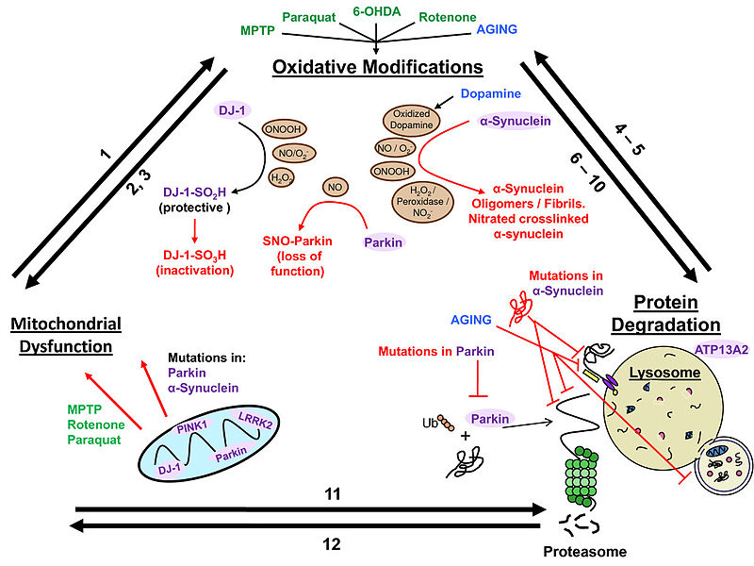
“A Bermuda Triangle of insults leads to neurondeath in Parkinsons Disease”, από CopperKettle διαθέσιμο με άδεια CC BY 2.0
Notes:
A "Bermuda Triangle" of insults leads to neurondeath in PD. Known risk factors for the onset of Parkinson's disease (PD) include environmental (green), genetic (purple), and endogenous (blue) influences. Contributions from these risk factors trigger oxidative modifications, mitochondrial dysfunction, and impaired protein degradation that together form a "Bermuda triangle" of interrelated molecular events that underlie neurodegeneration. The interactions between these pathways are supported by the following (for details and citations, please refer to text): (1) Disturbances in mitochondrial respiration generate reactive oxygen species. (2) Overexpression of SOD is protective against mitochondrial toxins. (3) NOS deficiency or inhibition attenuates MPTP, paraquat, and rotenone toxicity. (4) Inhibition of degradation systems leads to increased sensitivity to oxidative stressors. (5) Impaired degradation leads to an accumulation of substrates, increasing the probability for oxidative modifications. (6) Excessive production of reactive oxygen and nitrogen species modifies proteins, leading to inactivation, crosslinking, and aggregation. (7) α-Synuclein modified by oxidized dopamine impedes CMA. (8) Oxidative modifications modify the lysosomal membrane and crosslink membrane proteins. (9) UPS and CMA are not able to unfold and remove oxidatively proteins. (10) Oxidative modification of proteasome subunits inhibits UPS function. (11) Macroautophagy is the principle mechanism for the degradation of damaged mitochondria. (12) Proteasome inhibition increases mitochondrial reactive species generation and decreases complex I and II activity.

Slide 41
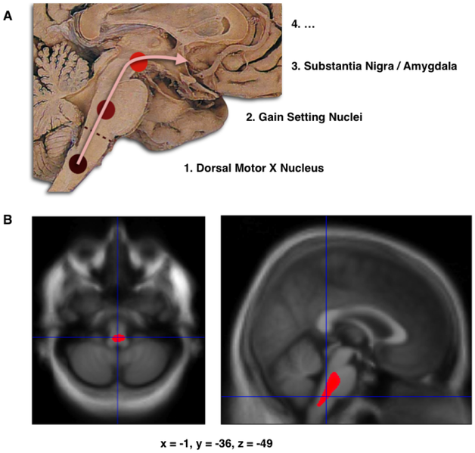
“Journal.pone.0008247.g001”, από Mahahahaneapneap διαθέσιμο με άδεια CC BY 2.5
Notes:
A. Schematic initial progression of Lewy body deposits in the first stages of Parkinson's Disease, as proposed by Braak and colleagues. B. Localization of the cluster of significant volume reduction in PD compared with HC. The significant cluster located in the medulla oblongata/pons is superimposed as a red blob on the mean normalized anatomical scan of all participants. The axial and sagital sections are centered on the peak of significance (−1; −36; −49).

Slide 42
Νόσος Parkinson – Κλινική εικόνα 1/8
Τρόμος Ηρεμίας
Ο τρόμος ηρεμίας είναι συνήθως η πρώτη εκδήλωση, με τα άνω άκρα να προσβάλλονται πιο συχνά. Ο τρόμος ηρεμίας του χεριού προκαλεί μια κίνηση του αντίχειρα και των δακτύλων γνωστή ως κίνηση κατασκευής δισκίων (pill rolling). Ο τρόμος μπορεί να σταματά με τις σκόπιμες, εκούσιες κινήσεις, ενώ χειροτερεύει με το στρες και το άγχος. Οι ασθενείς παρουσιάζουν προοδευτικά αυξανόμενη δυσχέρεια στην εκτέλεση κινήσεων που απαιτούν επιδεξιότητα και λεπτές, ελεγχόμενες κινήσεις, όπως το φαγητό ή το γράψιμο.

Slide 43
Νόσος Parkinson – Κλινική εικόνα 2/8
Δυσκαμψία και Ακινησία
Οι εκδηλώσεις που σχετίζονται με την κινητικότητα και τη στάση του σώματος είναι η δυσκαμψία, η ακινησία και η έλλειψη συντονισμού των κινήσεων. Η δυσκαμψία (από ακούσια σύσπαση όλων των σκελετικών μυών) δυσκολεύει τόσο τις ενεργητικές όσο και τις παθητικές κινήσεις. Εκδηλώνεται ως αυξημένη αντίσταση στις παθητικές κινήσεις. Αν και το άκρο κινείται, κινείται με ένα διακοπτόμενο τρόπο, που λέγεται δυσκαμψία δίκην οδοντωτού τροχού. Οι πρώτες εκδηλώσεις δυσκαμψίας μπορεί να είναι μυϊκές κράμπες στα δάκτυλα των ποδιών ή των χεριών, αλλά πιο συχνά ο ασθενής περιγράφει κάτι σαν σφίξιμο, βάρος ή και πόνο στους μυς του.

Slide 44
Νόσος Parkinson – Κλινική εικόνα 3/8
Η ακινησία είναι η πιο συχνή και βασανιστική εκδήλωση. Όλοι οι γραμμωτοί μύες προσβάλλονται, περιλαμβανομένων και εκείνων που επιτελούν τη μάσηση, την κατάποση και την ομιλία. Η επιβράδυνση των κινήσεων αφορά τα μάτια, το στόμα και την ομιλία, οδηγώντας σε ένα ανέκφραστο πρόσωπο σαν μάσκα και σιγανή, ψιθυριστή φωνή. Διαταραχές στην κατάποση προκαλούν προβλήματα στη σίτιση και σιελόρροια. Οι ασθενείς έχουν απλανές βλέμμα με ελάχιστη μεταβολή της έκφραση.

Slide 45
Νόσος Parkinson – Κλινική εικόνα 4/8
Οι ακινητικές κινήσεις περιλαμβάνουν τόσο την υποκινησία όσο και τη βραδυκινησία. Η υποκινησία (μειωμένη συχνότητα ή απουσία συνδυασμένων κινήσεων) είναι μία από τις πρώτες εκδηλώσεις. Οι ασθενείς περιγράφουν ότι νιώθουν σαν να είναι «παγωμένοι» στη θέση τους, καθώς η ικανότητα εκούσιων κινήσεων έχει χαθεί, και κάθονται ή ξαπλώνουν σε μια θέση χωρίς να κινούνται για μεγάλα χρονικά διαστήματα. Η βραδυκινησία (βραδεία κίνηση) βιώνεται ως δυσκολία στην έναρξη, τη συνέχιση ή το συντονισμό των κινήσεων. Αμφότερες αυτές οι διαταραχές της κίνησης μπορεί να συνοδεύονται ενίοτε από «πάγωμα», ακινητοποίηση δηλαδή, το οποίο μπορεί να ακολουθήσει στροφικές κινήσεις, αύξηση της προσπάθειας του ασθενούς να κινηθεί ή και μια οπτική ή απτική επαφή.

Slide 46
Νόσος Parkinson – Κλινική εικόνα 5/8
Ανώμαλη Στάση του Σώματος
Η απώλεια των φυσιολογικών αντανακλαστικών της στάσης του σώματος προκαλεί διαταραχές, όπως καθήλωση σε μια στάση και διαταραχές της ισορροπίας και της επαναφοράς στη μέση θέση. Η ακούσια κάμψη της κεφαλής και των ώμων σημαίνει ότι το άτομο με νόσο του Parkinson δεν έχει τη δυνατότητα να διατηρήσει το κορμό του σε ευθεία όταν κάθεται ή όταν είναι όρθιο. Αυτή η διαταραχή της στάσης προκαλεί τη χαρακτηριστική σκυφτή θέση, με λύγισμα του κορμού προς τα εμπρός. Διαταραχές της ισορροπίας ακολουθούν την απώλεια της ικανότητας ελέγχου της στάσης του σώματος, με αποτέλεσμα ο πάσχων να αδυνατεί να κάνει προσαρμογές όταν γέρνει προς μια πλευρά ή πέφτει. Ο ασθενής κάνει μικρά, γρήγορα βήματα, χαρακτηριστικά επίσης της νόσου του Parkinson, σαν να προσπαθεί, κατά τη βάδιση του, να διατηρήσει την όρθια στάση του και να μην πέσει.

Slide 47
Νόσος Parkinson – Κλινική εικόνα 6/8
Επιπτώσεις στο Αυτόνομο Νευρικό και το Νευροενδοκρινικό Σύστημα
Πολλές εκδηλώσεις οφείλονται στην απώλεια λειτουργιών που ελέγχονται από το αυτόνομο νευρικό σύστημα. Μπορεί να εκδηλωθούν προβλήματα απέκκρισης, όπως δυσκοιλιότητα, δυσχέρεια έναρξης της ούρησης ή συχνουρία. Οι ασθενείς μπορεί να παρουσιάζουν προβλήματα που σχετίζονται με ορθοστατική υπόταση, συμπεριλαμβανομένης της ζάλης με την αλλαγή θέσεων.
Οι εκζεματώδεις βλάβες του δέρματος και η σμηγματόρροια σχετίζονται με την αύξηση της δραστηριότητας των ιδρωτοποιών αδένων

Slide 48
Νόσος Parkinson – Κλινική εικόνα 7/8
Διάθεση και Νοητική Λειτουργία
Τόσο η κατάθλιψη όσο και η άνοια είναι παθολογικές καταστάσεις που συνοδεύουν τη νόσο του Parkinson. Κατάθλιψη παρατηρείται στο 50% των ασθενών με τη νόσο αυτή και άνοια στο 1/3 αυτών.
Άνοια προκαλούμενη από απώλεια των χολινεργικών κυττάρων, εκφύλιση νευρώνων, γεροντικές πλάκες, θυσάνους νευρικών ινιδίων και αμυλοειδικές μεταβολές στα μικρά αιμοφόρα αγγεία, παρατηρείται πιο συχνά σε ασθενείς ηλικίας άνω των 70 ετών. Ο ασθενής εμφανίζει σύγχυση, αποπροσανατολισμό, απώλεια μνήμης, διάσπαση προσοχής και μεταβολές στην αφαιρετική σκέψη και την κρίση του.
Μπορεί επίσης να παρατηρηθεί βραδυφρένεια, η οποία προκαλεί βραδύτητα στη σκέψη και μειωμένη ικανότητα διαμόρφωσης σκέψεων, σχεδίων και λήψης αποφάσεων.

Slide 49
Νόσος Parkinson – Κλινική εικόνα 8/8
Διαταραχές του Ύπνου
Οι ασθενείς με νόσο του Parkinson παρουσιάζουν, επίσης, διαταραχές του ύπνου, αν και στα πρώτα στάδια οι εκδηλώσεις τους μπορεί να βελτιώνονται κατά τη διάρκεια του ύπνου.
Η μυϊκή δυσκαμψία μπορεί να δυσχεραίνει τον ύπνο λόγω της αδυναμίας τους να αλλάξουν θέση.
Αυτή η έλλειψη μυϊκών κινήσεων αφυπνίζει τους ασθενείς ώστε συνειδητά πλέον να αλλάξουν θέση.

Slide 50
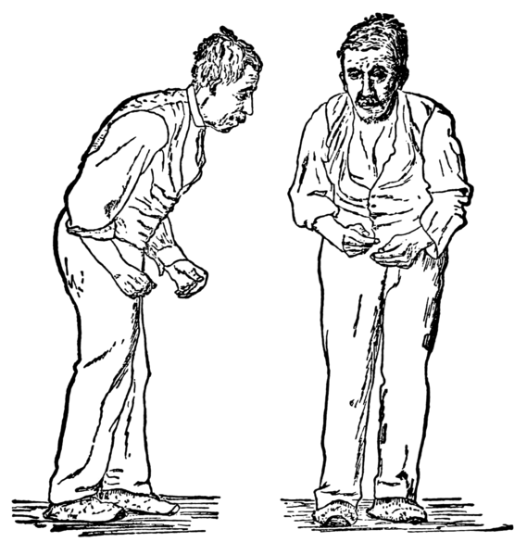
“Paralysis agitans (1907, after St. Leger)”, από Anetode διαθέσιμο ως κοινό κτήμα

Slide 51
Υπερκινησίες 1/5
Η χορεία είναι το συχνότερο νόσημα υπερκινησίας των βασικών γαγγλίων. Είναι νόσημα του ραβδωτού σώματος. Η κληρονομική ποικιλία της νόσου είναι η χορεία του Huntington. Αυτή εκδηλώνεται στην 4η η 5η δεκαετία της ζωής και οδηγεί σε μη αναστρέψιμη προοδευτική κατάργηση των νευρώνων του ραβδωτού σώματος. Το υπεύθυνο γονίδιο βρίσκεται στο βραχύ σκέλος του χρωμοσώματος 4. Πιστεύεται ότι το γενετικό σφάλμα έχει ως αποτέλεσμα την ενδοκυττάρια αύξηση μιας πρωτεΐνης της χαγκεκτίνης που δεν μπορεί να διασπαστεί. Ο κυτταρικός θάνατος επιταχύνεται υπό την επίδραση του διεγερτικού νευρομεταβιβαστή γλουταμινικού ο οποίος διεγείρει τους νευρώνες ενεργοποιώντας τους διαπερατούς στο ασβέστιο διαύλους των ιόντων. Το κύτταρο βλάπτεται από την υπερβολική είσοδο ιόντων ασβεστίου.

Slide 52
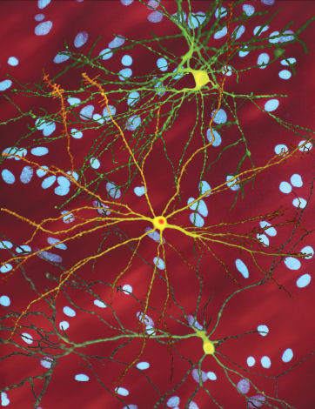
Χορεία του Huntington
“Neuron with mHtt inclusion”, από Leevanjackson διαθέσιμο με άδεια CC BY 3.0
Notes:
A montage of three images of single striatal neurons transfected with a disease-associated version of huntingtin, the protein that causes Huntington's disease. Nuclei of untransfected neurons are seen in the background (blue). The neuron in the center (yellow) contains an abnormal intracellular accumulation of huntingtin called an inclusion body (orange).

Slide 53
Υπερκινησίες 2/5
Η χορεία του Sydenham είναι διάφορος της ανωτέρω.
Εδώ υπάρχει αναστρέψιμη βλάβη των νευρώνων του ραβδωτού σώματος. Προκαλείται από την εναπόθεση ανοσοσυμπλεγμάτων στην πορεία του ρευματικού πυρετού, συμβαίνει δε κυρίως στα παιδιά. Σπανιότερα οι νευρώνες του ραβδωτού σώματος υφίστανται βλάβη από ισχαιμία (αθηροσκήρυνση), από όγκο η φλεγμονή.
Το αποτέλεσμα της καταστροφής των νευρώνων του ραβδωτού σώματος είναι κυρίως η αυξημένη αναστολή των νευρώνων στον υποθαλαμικό πυρήνα που φυσιολογικά ενεργοποιούν τους ανασταλτικούς νευρώνες στην μέλαινα ουσία. Αυτό οδηγεί σε αναστολή των κυττάρων του θαλάμου, με αποτέλεσμα αιφνίδιες και ασυντόνιστες και ακούσιες κινήσεις που φυσιολογικά θα καταστέλλονταν από τα βασικά γάγγλια.

Slide 54
Υπερκινησίες 3/5
Ημιβαλλισμός. Μετά την καταστροφή των νευρώνων του υποθαλαμικού πυρήνα, είτε από ισχαιμία είτε από όγκο, εμφανίζονται αιφνίδια τινάγματα. Φαίνεται ότι οφείλεται σε μειωμένη διέγερση των GABΑ εργικών υποδοχέων της εσωτερικής μοίρας της ωχράς σφαίρας και της μέλαινας ουσίας. Η κατάσταση αυτή οδηγεί σε μη αναστολή των νευρώνων του θαλάμου.

Slide 55
Υπερκινησίες 4/5
Η όψιμη δυσκινησία (δυστονία) (tardive duskinesia) οφείλεται σε μακροχρόνια λήψη νευροληπτικών (αντιψυχωτικών) φαρμάκων τα οποία εκτοπίζουν την δοπαμίνη από τους υποδοχείς. Έτσι, προκαλείται ευαισθητοποίηση των νευρώνων εκείνων που εκφράζουν αυξημένο αριθμό υποδοχέων της δοπαμίνης στην υποσυναπτική μεμβράνη. Η δραστηριότητα του υποθαλαμικού πυρήνα καταστέλλεται από την μη αναστολή των νευρώνων της εξωτερικής μοίρας της ωχράς σφαίρας. Μη ενεργοποίηση του υποθαλαμικού πυρήνα και αυξημένη αναστολή από τους νευρώνες του ραβδωτού σώματος μειώνει την δραστηριότητα των νευρώνων της εσωτερικής μοίρας της ωχράς σφαίρας και της μέλαινας ουσίας. Το αποτέλεσμα είναι η μη αναστολή του θαλάμου και η εμφάνιση των ακούσιων κινήσεων. Επισυμβαίνει δε και απόπτωση των νευρώνων εκείνων που φυσιολογικά αναστέλλονται από την δοπαμίνη.

Slide 56
Υπερκινησίες 5/5
Βλάβες του ραβδωτού σώματος και της ωχράς σφαίρας οδηγούν σε αθέτωση, υπερκινησία που συνοδεύεται από βασανιστικές βραδείες κινήσεις.
Βλάβες της ωχράς σφαίρας και του θαλάμου προκαλούν δυστονία (παρατεταμένες συστροφές και συσπειρώσεις).

Slide 57
Διαταραχές της παρεγκεφαλίδας 1/7
Η παρεγκεφαλίδα είναι δομή του εγκεφάλου που παίζει σημαντικό ρόλο στον συντονισμό των κινήσεων. Δέχεται αισθητικές πληροφορίες και στη συνέχεια επηρεάζει νευρικές οδούς, ώστε να προκαλέσει τις λεπτές, ήπιες και συνδυασμένες κινήσεις. Βρίσκεται στο πίσω μέρος του εγκεφάλου και καλείται «ελάσσων εγκέφαλος».

Slide 58
Διαταραχές της παρεγκεφαλίδας 2/7
Περιοχές
Αρχαιοπαρεγκεφαλίδα
Ονομάζεται επίσης και αιθουσοπαρεγκεφαλίδα. Συμμετέχει κυρίως στον έλεγχο της θέσης και της ισορροπίας, καθώς και στην κίνηση της κεφαλής και των οφθαλμών. Δέχεται προσαγωγά σήματα από την αιθουσαία συσκευή και στη συνέχεια στέλνει προσαγωγές ίνες στις κατάλληλες κατιούσες κινητικές οδούς.
Παλαιοπαρεγκεφαλίδα
Ονομάζεται επίσης νωτιοπαρεγκεφαλίδα. Ελέγχει κατά κύριο λόγο την κίνηση των εγγύς τμημάτων των άνω και κάτω άκρων. Δέχεται αισθητικές πληροφορίες για την κίνηση των σκελών και στη συνέχεια τροποποιεί και συντονίζει αυτές τις κινήσεις διά μέσου προσαγωγών οδών στις κατάλληλες κατιούσες κινητικές οδούς.

Slide 59
Διαταραχές της παρεγκεφαλίδας 3/7
Νεοπαρεγκεφαλίδα
Ονομάζεται επίσης εγκεφαλοπαρεγκεφαλίδα. Είναι το μεγαλύτερο τμήμα της παρεγκεφαλίδας και συντονίζει την κίνηση των άπω τμημάτων των άνω και κάτω άκρων. Δέχεται σήματα από τον εγκεφαλικό φλοιό και έτσι βοηθάει στον σχεδιασμό της κινητικής δραστηριότητας (π.χ. βλέποντας ένα μολύβι και στη συνέχεια σχεδιάζοντας και επιτελώντας την κίνηση του χεριού για να το σηκώσει).
Βλάβη της παρεγκεφαλίδας οδηγεί στην ανικανότητα να γίνουν οι κινήσεις μαλακά και με ακρίβεια. Αυτό καλείται παρεγκεφαλιδική αταξία ή ασυνέργεια.

Slide 60
Διαταραχές της παρεγκεφαλίδας 4/7
Η παρεγκεφαλιδική αταξία δίδει:
Διαταραχή θέσης και βάδισης
Αποσύνδεση των κινήσεων
Δυσμετρία
Δυσδιαδοχοκινησία
Διαταραχή λόγου

Slide 61
Διαταραχές της παρεγκεφαλίδας 5/7
Διαταραχή θέσης και βάδισης
Δυσκολία διατήρησης της όρθιας στάσης, και βάδισμα περεμφερές με εκείνο του μεθυσμένου (σκώληξ). Τάση για πτώση προς την μεριά της βλάβης (ημισφαίρια).
* Η τάση για πτώση και η κάθε διαταραχή είναι προς την μεριά της βλάβης και δεν διορθώνεται με την βοήθεια της όρασης.
Αποσύνδεση των κινήσεων
Μία κίνηση είναι διασπασμένη στα στοιχεία της π.χ. ο ώμος, ο αγκώνας και οι αρθρώσεις του καρπού κινούνται σαν χωριστά και όχι μαζί σαν μια συγχρονισμένη κίνηση όπως συνήθως.

Slide 62
Διαταραχές της παρεγκεφαλίδας 6/7
Δυσμετρία
Αδυναμία να σταματήσει η κίνηση στο επιθυμητό σημείο.
overshooting
undershouting } στο ένα μέρος του σώματος
pastpointing
Δυσδιαδοχοκινησία
Αδυναμία να σταματήσει μια κίνηση και αμέσως να συνεχίσει με την ακριβώς αντίθετή της π.χ. πρηνή + ύπτια θέση χεριού.
Ο λόγος γίνεται αργός, μονότονος και μερικές συλλαβές ακούγονται αφύσικα χωρισμένες. (Οφείλεται σε έλλειψη συνέργειας των μυών στην ομιλία).

Slide 63
Διαταραχές της παρεγκεφαλίδας 7/7
Άλλα σημεία παρεγκεφαλιδικής βλάβης:
Υποτονία (π.χ. των τενοντίων αντανακλάσεων).
Ασθένεια (οι μύες στο επηρεασμένο μέρος του σώματος γίνονται ασθενέστεροι).
Τρόμος (ο παρεγκεφαλιδικός τρόμος γίνεται στην διάρκεια της κίνησης και σταματά στην ηρεμία (Δ.Δ. Παρκινσονικός τρόμος).
Νυσταγμός.

Slide 64
Παθοφυσιολογικές διαταραχές της γενικής αίσθησης αλλοιώσεις, συμπτώματα και κυριότερες κλινικές οντότητες 1/3
ΑΤΑΞΙΑ
Αισθητηριακή
Ο όρος αισθητική αταξία χρησιμοποιείται για να δείξει αταξία που οφείλεται στην απώλεια της ιδιοδεκτικότητας - την απώλεια της ευαισθησίας στις θέσεις του κοινού και του σώματος μέρη. Αυτό είναι συνήθως προκαλείται από δυσλειτουργία του νωτιαίου στήλες του νωτιαίου μυελού, επειδή μεταφέρουν ιδιοδεκτική πληροφορίες μέχρι τον εγκέφαλο. Σε ορισμένες περιπτώσεις, η αιτία της αισθητηριακής αταξία μπορεί, αντί να είναι δυσλειτουργία των διαφόρων τμημάτων του εγκεφάλου που λαμβάνουν πληροφορίες για την θέση, συμπεριλαμβανομένων των παρεγκεφαλίδα, το θάλαμο, και βρεγματικοί λοβοί.

Slide 65
Παθοφυσιολογικές διαταραχές της γενικής αίσθησης αλλοιώσεις, συμπτώματα και κυριότερες κλινικές οντότητες 2/3
Η «Sensory» αταξία παρουσιάζει τον εαυτό της με ασταθές "stomping" βάδισμα με τα βαριά χτυπήματα φτέρνας, καθώς και μια αστάθεια που είναι συνήθως επιδεινώνεται όταν η έλλειψη ιδιοδεκτικής εισόδου δεν μπορεί να αντισταθμιστεί από την οπτική πληροφορία, όπως με ανεπαρκή φωτισμό.
Αιθουσαία
Ο όρος αιθουσαία αταξία χρησιμοποιείται για να δείξει αταξία λόγω της δυσλειτουργίας του αιθουσαίου συστήματος, το οποίο στην οξεία και τη μονομερή περιπτώσεις σχετίζεται με εμφανή ίλιγγο, ναυτία και έμετο. Εξελίσσεται με αργό ρυθμό.

Slide 66
Παθοφυσιολογικές διαταραχές της γενικής αίσθησης αλλοιώσεις, συμπτώματα και κυριότερες κλινικές οντότητες 3/3
Εστιακές αλλοιώσεις
Κάθε αλλοίωση του κεντρικού νευρικού συστήματος (όπως εγκεφαλικοί όγκοι, σκλήρυνση κατά πλάκας) θα προκαλέσει τον τύπο αταξία, που αντιστοιχεί στην τοποθεσία της αλλοίωσης: Παρεγκεφαλιδική (cerebellar) σε περίπτωση βλάβης στην παρεγκεφαλίδα, οργανοληπτική αν στο νωτιαίο μυελο (και σπάνια στο θάλαμο ή βρεγματικό λοβό), αιθουσαία (vestibular) αν στο αιθουσαίο (vestibular) σύστημα.
Εξωγενείς ουσίες
Βιταμίνης B12 ανεπάρκεια

Slide 67
Νευροπάθειες 1/6
Περιφερικές Νευροπάθειες
Πρόκειται για παθήσεις των περιφερικών νεύρων οφειλόμενες σε διάφορα αίτια τα οποία συχνότερα είναι τοξικά, μεταβολικά και κληρονομικά. Η συμπτωματολογία συνίσταται κυρίως σε κινητικές και αισθητικές διαταραχές, ενώ η θεραπεία εξαρτάται από το αίτιο που προκάλεσε τη βλάβη του νεύρου.
Αιτιολογία
Τα αίτια ποικίλουν και αναφέρονται παραστατικά παρακάτω:

Slide 68
Νευροπάθειες 2/6
Κληρονομικά
Νωτιαίες μυατροφίες (Werding-Kugelbelg - Welanter, περιφερική, ωμοπερονιαία, πρόσωπο - ώμο - βραχιόνιος κ.α.).
Αισθητικοκινητικές νευροπάθειες (Charcot - Marie - Tooth, Dejerine - Sottas κ.α.).

Slide 69
Νευροπάθειες 3/6
Επίκτητα
Ενδοκρινικές (σακχαρώδης διαβήτης, υποθυρεοειδισμός, μεγαλακρία).
Νόσοι κολλαγόνου (ρευματοειδής αρθρίτιδα, οζώδης πολυαρτηρίτιδα).
Πορφυρία, ουραιμία, ηπατικές παθήσεις, αμυλοείδωση, νεοπλασίες, φλεγμονώδη (Guillain-Barre, χρόνια φλεγμονώδης πολυνευροπάθεια), έλλειψη βιταμίνης Β12, τοξικές (φάρμακα, οινόπνευμα, διάφορες άλλες τοξικές ουσίες), μηχανικής αιτιολογίας (πχ. τραυματισμοί).

Slide 70
Νευροπάθειες 4/6
Παθογένεια
Ανάλογα με το αίτιο είναι διαφορετικός ο μηχανισμός βλάβης του περιφερικού νεύρου. Σε πολλές περιπτώσεις αυτός παραμένει άγνωστος. Μία πάθηση που βλάπτει το αγγειακό σύστημα (π.χ. σακχαρώδης διαβήτης) θα μπορούσε να προκαλέσει απόφραξη των τριχοειδών αγγείων που τροφοδοτούν το περιφερικό νεύρο προκαλώντας έτσι τη βλάβη του. Βέβαια, σε πολλές περιπτώσεις σακχαρώδους διαβήτη, το αίτιο φαίνεται να είναι αυτοάνοσο. Κατά την διάρκεια διαφόρων αυτοάνοσων αντιδράσεων (π.χ. Guillain - Barre) o οργανισμός σχηματίζει αντισώματα τα οποία επιτίθενται εναντίον ανατομικών σχηματισμών του νεύρου όπως είναι η μυελίνη. Ακόμη, ένα περιφερικό νεύρο μπορεί να υποστεί βλάβη από χρόνια μηχανική πίεση ή από άμεσο τραυματισμό. Στις κληρονομικές νευροπάθειες το αίτιο εντοπίζεται σε βλάβες γόνων.

Slide 71
Νευροπάθειες 5/6
Κλινική εικόνα - Συμπτώματα
Η συμπτωματολογία μιας πάθησης νεύρου είναι η εξής: Μείωση της μυϊκής ισχύος (αδυναμία), μυϊκή ατροφία, δεσμιδώσεις και κράμπες, διαταραχές της αισθητικότητας, παραισθησίες, άλγη, αισθητική αταξία, διαταραχές της αυτόνομης λειτουργίας. Η πάθηση μπορεί να αφορά ένα νεύρο (μονονευρίτιδα), περισσότερα νεύρα (πολυνευρίτιδα) ή όλα σχεδόν τα νεύρα (πολυνευροπάθεια).

Slide 72
Νευροπάθειες 6/6
Διάγνωση
Η διάγνωση είναι κλινική με βάση τα ευρήματα μιας λεπτομερούς νευρολογικής εξέτασης και το ατομικό ιστορικό. Ιδιαίτερη σημασία λαμβάνουν οι νευροφυσιολογικές εξετάσεις (ταχύτητες αγωγής νεύρων, μυογράφημα) απαραίτητες για την ακριβή εκτίμηση της βλάβης. Στις κληρονομικές, κυρίως, νευροπάθειες είναι ιδιαίτερα χρήσιμη η βιοψία ενός περιφερικού νεύρου. Ο παρακλινικός έλεγχος θα πρέπει να επεκταθεί έτσι ώστε να περιλαμβάνει όλα τα αίτια που μπορούν να προκαλέσουν βλάβη ενός νεύρου.

Slide 73
Παθήσεις ειδικών αισθήσεων – Όραση Συχνές ανωμαλίες του σχηματισμού των εικόνων 1/6
Υπερμετρωπία: Σε μερικά άτομα ο βολβός του οφθαλμού είναι βραχύτερος και οι ακτίνες που φεύγουν παράλληλα (από ένα αντικείμενο) προς τον οφθαλμό, εστιάζουν πίσω από τον αμφιβληστροειδή. Διορθώνεται με αμφίκυρτους φακούς.
Στην υπερμετρωπία το άτομο βλέπει καλά μακριά και όχι κοντά. Το αντίθετο συμβαίνει στην μυωπία. Η προσθιοπίσθια διάμετρος του οφθαλμού είναι μεγαλύτερη και οι παράλληλα προσπίπτουσες ακτίνες, εστιάζουν πιο πριν από τον αμφιβληστροειδή. Το άτομο βλέπει κοντά, αλλά δυσκολεύεται μακριά. Αμφίκοιλοι φακοί, χρησιμοποιούνται για την διόρθωση της μυωπίας. Θεωρείται γενετική παραλλαγή του φυσιολογικού, αλλά μπορεί να παρουσιαστεί σε νέους μετά από πολύ διάβασμα.

Slide 74
Παθήσεις ειδικών αισθήσεων – Όραση Συχνές ανωμαλίες του σχηματισμού των εικόνων 2/6
Αστιγματισμός: Είναι συχνή διαταραχή στην οποία η κυρτότητα του φακού δεν είναι ομοιογενής. Έτσι μέρος της προβαλλόμενης εικόνας γίνεται θαμπό. Διορθώνεται με κυλινδρικούς φακούς που μπορούν να μετριάζουν τις ανομοιογένειες της κυρτότητας του φακού.

Slide 75
Παθήσεις ειδικών αισθήσεων – Όραση Συχνές ανωμαλίες του σχηματισμού των εικόνων 3/6
Το γονίδιο της ανθρώπινης ροδοψίνης βρίσκεται στο χρωμόσωμα 3, το γονίδιο για τα κωνία που είναι ευαίσθητα στο μπλε είναι στο χρωμόσωμα 7, ενώ τα άλλα 2 είδη κωνίων (κόκκινο/πράσινο) είναι στο βραχύ σκέλος του χρωμοσώματος Χ. Τα περισσότερα θηλαστικά έχουν κωνία για 2 μήκη κύματος (μικρό και μεγάλο - δεν έχουν δηλαδή έγχρωμη όραση). Όμως οι πίθηκοι και οι άνθρωποι έχουν έγχρωμη όραση με τα 3 είδη κωνίων.

Slide 76
Παθήσεις ειδικών αισθήσεων – Όραση Συχνές ανωμαλίες του σχηματισμού των εικόνων 4/6
Αχρωματοψία: Μερικά άτομα δεν μπορούν να διακρίνουν χρώματα και μερικά έχουν αδυναμία με ένα μόνον χρώμα. Ως κληρονομική ανωμαλία προσβάλλει 8% των ανδρών και 0.4% των γυναικών. Οι ανωμαλίες κληρονομούνται ως υπολειπόμενη φιλοσύνδετος κληρονομικότητα (Χ). Άλλες φιλοσύνδετες νόσοι είναι η μυϊκή δυστροφία του Duchenne, η αιμοφιλία κ.α.
Προσαρμογή στο σκοτάδι: Όταν από πολύ φωτεινό περιβάλλον, μετακινηθούμε σε σκοτεινότερο (ημίφως) οι αμφιβληστροειδείς γίνονται σιγά-σιγά πιο ευαίσθητοι στο φως κι έτσι γίνεται η προσαρμογή στο σκοτάδι που είναι μέγιστη στα 20 min. Αντίθετα όταν από το σκοτάδι περάσουμε στο φως, το φως φαίνεται πολύ έντονο μέχρι να γίνει η προσαρμογή στο φως που είναι μεγίστη σε 5 min.

Slide 77
Παθήσεις ειδικών αισθήσεων – Όραση Συχνές ανωμαλίες του σχηματισμού των εικόνων 5/6
Η Βιταμίνη Α έχει σημαντική θέση στην όραση, διότι εμπλέκεται στην σύνθεση της ρετινίνης Ι, έτσι έλλειψη της βιταμίνης A προκαλεί ανωμαλίες της όρασης. Μια από τις πιο γρήγορες σε εμφάνιση είναι η νυκταλωπία ή αδυναμία της νυχτερινής όρασης. Υπάρχει και καταστροφή (εκφύλιση κωνίων και ραβδίων). Όταν παρατείνεται δεν εκφυλίζονται μόνο τα ραβδία και κωνία αλλά και τα άλλα νευρικά στιοχεία του αμφιβληστροειδή. Εάν δοθεί βιταμίνη Α πριν καταστραφούν οι φωτοϋποδοχείς, η όραση αποκαθίσταται. Άλλες απαραίτητες βιταμίνες είναι το σύμπλεγμα Β και το νικοτιναμίδιο.

Slide 78
Παθήσεις ειδικών αισθήσεων – Όραση Συχνές ανωμαλίες του σχηματισμού των εικόνων 6/6
Βλάβες νευρικών οδών
Οι βλάβες ανατομικά μπορούν να καθορισθούν ανάλογα με το τι προκαλούν στα οπτικά πεδία.
Στο οπτικό νεύρο: Τύφλωση στο ίδιο μάτι.
Στο οπτικό δεμάτιο: Ομώνυμος ημιανοψία.
Στο οπτικό χίασμα: Ετερώνυμος ημιανοψία.
Βλάβες του οπτικού φλοιού: Οπτικά προβλήματα στα άνω και κάτω τεταρτημόρια ομώνυμα, αφήνοντας ανέπαφη την οπτική θηλή.

Slide 79
Ακοή 1/2
Κώφωση
Εάν οφείλεται σε διαταραχή της μετάδοσης του ήχου στο έξω ή μέσο ους, τότε καλείται κώφωση αγωγιμότητος. Συχνές αιτίες, κώφωσης αγωγιμότητος αποτελούν, ξένα σώματα στον έξω ακουστικό πόρο, καταστροφή των οσταρίων του μέσου ωτός, πάχυνση της τυμπανικής μεμβράνης μετά από φλεγμονές ή δυσκαμψία στην στήριξη του αναβολέα πάνω στην ωοειδή θυρίδα.

Slide 80
Ακοή 2/2
Εάν οφείλεται σε καταστροφή ή των τριχωτών κυττάρων ή του νεύρου, λέγεται νευρογενής κώφωση. Αντιβιοτικά του τύπου των αμινογλυκοσιδών (γενταμυκίνη, στρεπτομυκίνη) εμποδίζουν τα μηχανοευαίσθητα «κανάλια» στους κροσσούς των τριχωτών κυττάρων και τα κύτταρα καταστρέφονται (degeneration). Άλλες αιτίες, είναι παρατεταμένη έκθεση των τριχωτών κυττάρων σε θόρυβο (εδώ στηρίζεται και η αγωνία των περιβαλλοντολόγων σε ηχορύπανση). Επίσης όγκοι του νεύρου ή αγγειακές βλάβες του προμήκη. Στις μεγάλες ηλικίες χάνεται σιγά-σιγά, προοδευτικά μερική ακουστική ικανότης (presbyacusis). Πιστεύεται ότι οφείλεται σε προοδευτική απώλεια τριχωτών κυττάρων και νευρώνων.

Slide 81
Όσφρηση (και μεταχμιακό) 1/2
Ο πρωτογενής οσφρητικός φλοιός περιλαμβάνει το άγκιστρο και το πρόσθιο τέλος της παραϊπποκάμπειας έλικας. Η συνειρμική οσφρητική περιοχή (ενδορινική) βρίσκεται πιο πίσω κι έρχεται σε επαφή με τα αμύγδαλα, υποθάλαμο και θάλαμο.
Η όσφρηση αναπαριστάται σε αρχέγονα εγκεφαλικά κέντρα (αρχέγονη αίσθηση) και η εκπροσώπιση αυτή την συνδέει με το μεταιχμιακό* σύστημα).

Slide 82
Όσφρηση (και μεταχμιακό) 2/2
* Το μεταιχμιακό (limbic) σύστημα ονομάστηκε έτσι γιατί βρίσκεται μεταξύ διεγκεφάλου και μεσεγκεφάλου. Λειτουργικά βρίσκεται μεταξύ των συγκινησιακών και γνωστικών συστατικών της συνείδησης. Αισθητικά ερεθίσματα έρχονται στο μεταιχμιακό σύστημα μέσω του θαλάμου και υποθαλάμου και πιστεύεται ότι βοηθούν την διατήρηση του είδους και του ατόμου. Το μεταιχμιακό συνδέεται και με την μνήμη καθώς και την ανταμοιβή και τιμωρία.
Τα κυριότερα τμήματα του μεταιχμιακού είναι: 1) διάφραγμα εγκεφάλου, 2) αγκιστρωτή έλιξ, 3) παραϊπποκάμπεια έλιξ, 4) ιπποκάμπειος σχηματισμός, 5) αμυγδαλοειδείς πυρήνες, 6) μαστία και 7) πρόσθιοι θαλαμικοί πυρήνες.

Slide 83
Σχέση οσφρητικού φλοιού και μεταιχμιακού 1/3
Το μεταιχμιακό σύστημα έχει πτωχές συνδέσεις με τον φλοιό, αλλά συνδέεται στενά με τον υποθάλαμο, που παρ΄ότι είναι ξεχωριστή δομή και ανατομικά δεν ανήκει στο μεταιχμιακό, λειτουργεί σε στενή συνεργασία μαζί του (μάλλον λειτουργεί στο κέντρο του) και ρυθμίζει αυτόνομες λειτουργίες και συναισθηματικές λειτουργίες.

Slide 84
Σχέση οσφρητικού φλοιού και μεταιχμιακού 2/3
Οι οσφρητικοί υποδοχείς απαντούν μόνο σε ουσίες που βρίσκονται σε επαφή με το οσφρητικό επιθήλιο και διαλύονται στην λεπτή στοιβάδα βλέννης του. Ο άνθρωπος διακρίνει 2000-4000 διαφορετικές οσμές. Διάκριση όμως έντασης οσμών στον άνθρωπο είναι πτωχή. Η συγκέντρωση μιας ουσίας πρέπει να αλλάξει 30% για να το αντιληφθούμε. Σε σχέση με την όραση η διακριτική ικανότης είναι τέτοια που αλλαγή 1% στην ένταση του φωτός γίνεται αντιληπτή. Τα μόρια που προκαλούν όσφρηση είναι συνήθως μικρά (3-4 μέχρι 18-20 άτομα C). Χαρακτηριστικά οι ουσίες που γίνονται αντιληπτές είναι λιποδιαλυτές και έχουν υψηλή ποσότητα ύδατος. Στα περισσότερα είδη υπάρχει σχέση μεταξύ όσφρησης και σεξουαλικής λειτουργίας και αυτό φαίνεται και σε μας με τις διαφημίσεις των αρωμάτων.

Slide 85
Σχέση οσφρητικού φλοιού και μεταιχμιακού 3/3
Η αίσθηση της όσφρησης λέγεται ότι είναι οξύτερη στις γυναίκες από ότι στους άνδρες, και τόσο η γεύση όσο κι η όσφρηση έχουν την ικανότητα να διεγείρουν μακροπρόθεσμες μνήμες που έχουν περιγραφεί κατά καιρούς από λογοτέχνες. Οι οσφρητικοί υποδοχείς εξοικειώνονται εύκολα και γρήγορα. Η εξοικείωση συμβαίνει στην οσμή που μυρίζουμε εκείνη την στιγμή και ο ουδός παραμένει αναλλοίωτος για τις άλλες.
Ανωμαλίες
Ανοσμία.
Υποσμία.
Ανοσμία μπορεί να συνδυαστεί με υπογοναδισμό (σύνδρομο Kallman).

Slide 86
Γεύση
Η ικανότητα των ανθρώπων να διακρίνουν γεύσεις είναι σχετικά όπως η όσφρηση αδρή. Μία αλλαγή 30% χρειάζεται για να διακριθεί μια γεύση από άλλη.
Διαταραχές:
αγευσία,
υπογευσία,
δυσγευσία.

Slide 87
Γενικά το μεταιχμιακό σύστημα 1/4
Ο όρος μεταιχμιακό σύστημα (limbic system) αναφέρεται σε ένα σύνολο ανατομικών δομών που βρίσκονται μεταξύ του φλοιού και του υποθαλάμου. Από ανατομικής απόψεως, στο μεταιχμιακό σύστημα περιλαμβάνεται η υπερμεσολόβιος έλικα (του προσαγώγιου), η (παρα)ιπποκάμπεια έλικα, ο ιππόκαμπος, η αμυγδαλή, τα μαστία και ο πρόσθιος πυρήνας του θαλάμου, αλλά συμμετέχουν σε αυτό δομές και από άλλες περιοχές του εγκεφάλου. Όλες αυτές οι δομές συνδέονται μεταξύ τους με τον ιππόκαμπο, την ψαλίδα, το μαστιοθαλαμικό δεμάτιο και τη τελική ταινία.

Slide 88
Γενικά το μεταιχμιακό σύστημα 2/4
Το μεταιχμιακό σύστημα έχει σημαντικές λειτουργίες. Σχετίζεται με το έλεγχο των συναισθημάτων, της συμπεριφοράς και τους σκοπούς ενός ατόμου και φαίνεται να παίζει ένα σημαντικό ρόλο στη μνήμη και τη μάθηση. Συνδέει τη σύνθετη συμπεριφορά με πιο πρωτόγονη και ενστικτώδη συμπεριφορά και την εσωτερική ομοιόσταση μέσα από πληθώρα νευρικών συνδέσεων. Το μεταιχμιακό σύστημα μέσω του υποθαλάμου και τις ορμόνες που αυτός εκκρίνει επηρεάζει με πολλούς τρόπους τη συμπεριφορά του ατόμου.

Slide 89
Γενικά το μεταιχμιακό σύστημα 3/4
Ιππόκαμπος
Ο ιππόκαμπος είναι μια μικρή έλικα ανάμεσα στο θάλαμο και στους κροταφικούς λοβούς. Ο ρόλος του είναι ιδιαίτερα σημαντικός στη μνήμη και συγκεκριμένα «στη μάθηση και στην ανάκληση σχέσεων που χαρακτηρίζουν χωρικές διατάξεις, αντικείμενα στο πλαίσιο μέσα στο οποίο βιώθηκαν, και άλλες συνειρμικές, διαδοχικές ή λογικές σχέσεις μεταξύ εμπειριών».

Slide 90
Γενικά το μεταιχμιακό σύστημα 4/4
Αμυγδαλή
Η αμυγδαλή ή αμυγδαλοειδής πυρήνας είναι μια εγκεφαλική δομή που μοιάζει στο σχήμα και στο μέγεθος με αμύγδαλο και η οποία από παλιά είχε συνδεθεί με τη συναισθηματική κατάσταση και γενικότερα τη διάθεση του ανθρώπου. Η αμυγδαλή έχει πολύ ισχυρές συνδέσεις με τμήματα του φλοιού, ιδιαίτερα του οπτικού και του προμετωπιαίου. Μάλιστα φαίνεται ότι είναι αυτές οι συνδέσεις που καθιστούν το ρόλο της αμυγδαλής τόσο σημαντικό. Αν και πολλά είναι ακόμη άγνωστα σχετικά με τη λειτουργία της, φαίνεται ότι συντονίζει τις δράσεις του αυτόνομου και του ενδοκρινικού συστήματος και συμμετέχει στη δημιουργία των συναισθημάτων.

Slide 91
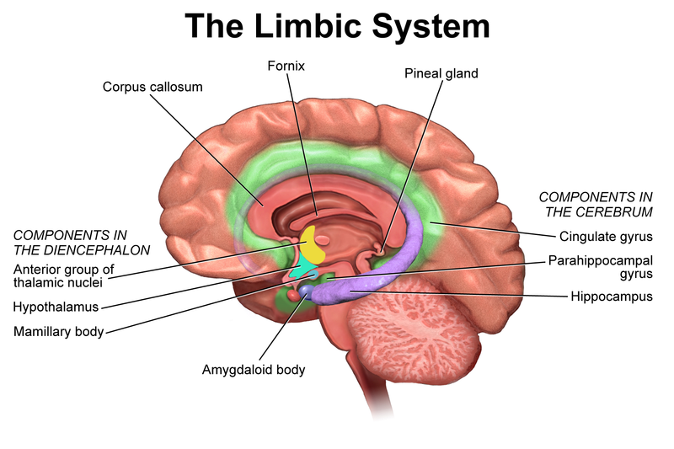
Μεταιχμιακό σύστημα
“Blausen 0614 LimbicSystem”, από BruceBlaus διαθέσιμο με άδεια CC BY 3.0

Slide 92
Το μεταιχμιακό σύστημα - εξέλιξη1/2
Κατά την εξέλιξη των αμφίβιων και των ερπετών, αναπτύχθηκαν ορισμένες φλοιώδεις δομές που κάλυπταν την περιφέρεια του εγκεφαλικού στελέχους. Εξαιτίας της εξελικτικής προέλευσής τους, ορισμένοι ανατόμοι τις αποκαλούσαν ερπετοειδή εγκέφαλο, αλλά ο Broca τους έδωσε το όνομα «μεταιχμιακός λοβός». Το μεταιχμιακό σύστημα αποτελείται από μερικές δομές που συσχετίζονται μεταξύ τους και περιλαμβάνει τον ιππόκαμπο, το διάφραγμα, και την υπερμεσολόβια έλικα.

Slide 93
Το μεταιχμιακό σύστημα - εξέλιξη 2/2
Η πρώτη θεωρία σχετικά με τη λειτουργία του μεταιχμιακού συστήματος προέκυψε από την παρατήρηση ότι υπάρχουν συνδέσεις μεταξύ του οσφρητικού συστήματος και του μεταιχμιακού λοβού. Έτσι, οι ανατόμοι υπέθεσαν ότι οι δομές αυτές επεξεργάζονταν οσφρητική πληροφορία και τους έδωσαν συνολικά το όνομα «ρινεγκέφαλος» ή οσφρητικός εγκέφαλος. Μια σειρά από πειράματα έδειξαν ότι οι δομές αυτές τελικά είχαν μικρή σχέση με την επεξεργασία οσφρητικών πληροφοριών και το 1937 ο Papez διατυπώνει την άποψη ότι τα συναισθήματα παράγονται από τον μεταιχμιακό λοβό. Η θεωρία του ήταν ότι πρόκειται ουσιαστικά για ένα κύκλωμα στο οποίο η πληροφορία μεταφέρεται από τα μαστία στον υποθάλαμο προς τον πρόσθιο πυρήνα του θαλάμου, στη συνέχεια προς τον υπερμεσολόβιο φλοιό, στον ιππόκαμπο και πάλι προς τα μαστία.

Slide 94
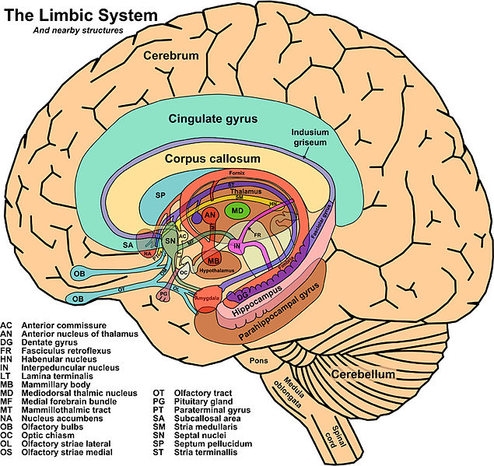
Γενικά
Σήμερα, τα ευρήματα δείχνουν ότι το μεταιχμιακό σύστημα συμμετέχει στην όσφρηση, στα συναισθήματα και τη μνήμη. Το μεταιχμιακό σύστημα παίζει ειδικό ρόλο και στη χωρική συμπεριφορά.
“The Limbic System and Nearby Structures - John Taylor”, από TeleComNasSprVen διαθέσιμο ως κοινό κτήμα

Slide 95
Τέλος Ενότητας

Slide 96
Σημειώματα

Slide 97
Σημείωμα Αναφοράς
Copyright Τεχνολογικό Εκπαιδευτικό Ίδρυμα Αθήνας, Μαρία Βενετίκου 2014. Μαρία Βενετίκου. «Νευροφυσιολογία. Ενότητα 8: Νευροφυσιολογικές διαταραχές (α’ μέρος)». Έκδοση: 1.0. Αθήνα 2014. Διαθέσιμο από τη δικτυακή διεύθυνση: ocp.teiath.gr.

Slide 98
Σημείωμα Αδειοδότησης
Το παρόν υλικό διατίθεται με τους όρους της άδειας χρήσης Creative Commons Αναφορά, Μη Εμπορική Χρήση Παρόμοια Διανομή 4.0 [1] ή μεταγενέστερη, Διεθνής Έκδοση. Εξαιρούνται τα αυτοτελή έργα τρίτων π.χ. φωτογραφίες, διαγράμματα κ.λ.π., τα οποία εμπεριέχονται σε αυτό. Οι όροι χρήσης των έργων τρίτων επεξηγούνται στη διαφάνεια «Επεξήγηση όρων χρήσης έργων τρίτων».
Τα έργα για τα οποία έχει ζητηθεί άδεια αναφέρονται στο «Σημείωμα Χρήσης Έργων Τρίτων».
[1] http://creativecommons.org/licenses/by-nc-sa/4.0/
Ως Μη Εμπορική ορίζεται η χρήση:
που δεν περιλαμβάνει άμεσο ή έμμεσο οικονομικό όφελος από την χρήση του έργου, για το διανομέα του έργου και αδειοδόχο
που δεν περιλαμβάνει οικονομική συναλλαγή ως προϋπόθεση για τη χρήση ή πρόσβαση στο έργο
που δεν προσπορίζει στο διανομέα του έργου και αδειοδόχο έμμεσο οικονομικό όφελος (π.χ. διαφημίσεις) από την προβολή του έργου σε διαδικτυακό τόπο
Ο δικαιούχος μπορεί να παρέχει στον αδειοδόχο ξεχωριστή άδεια να χρησιμοποιεί το έργο για εμπορική χρήση, εφόσον αυτό του ζητηθεί.

Slide 99
Επεξήγηση όρων χρήσης έργων τρίτων
©
Δεν επιτρέπεται η επαναχρησιμοποίηση του έργου, παρά μόνο εάν ζητηθεί εκ νέου άδεια από το δημιουργό.
διαθέσιμο με άδεια CC-BY
Επιτρέπεται η επαναχρησιμοποίηση του έργου και η δημιουργία παραγώγων αυτού με απλή αναφορά του δημιουργού.
διαθέσιμο με άδεια CC-BY-SA
Επιτρέπεται η επαναχρησιμοποίηση του έργου με αναφορά του δημιουργού, και διάθεση του έργου ή του παράγωγου αυτού με την ίδια άδεια.
διαθέσιμο με άδεια CC-BY-ND
Επιτρέπεται η επαναχρησιμοποίηση του έργου με αναφορά του δημιουργού.
Δεν επιτρέπεται η δημιουργία παραγώγων του έργου.
διαθέσιμο με άδεια CC-BY-NC
Επιτρέπεται η επαναχρησιμοποίηση του έργου με αναφορά του δημιουργού.
Δεν επιτρέπεται η εμπορική χρήση του έργου.
διαθέσιμο με άδεια CC-BY-NC-SA
Επιτρέπεται η επαναχρησιμοποίηση του έργου με αναφορά του δημιουργού
και διάθεση του έργου ή του παράγωγου αυτού με την ίδια άδεια.
Δεν επιτρέπεται η εμπορική χρήση του έργου.
διαθέσιμο με άδεια CC-BY-NC-ND
Επιτρέπεται η επαναχρησιμοποίηση του έργου με αναφορά του δημιουργού.
Δεν επιτρέπεται η εμπορική χρήση του έργου και η δημιουργία παραγώγων του.
διαθέσιμο με άδεια
CC0 Public Domain
Επιτρέπεται η επαναχρησιμοποίηση του έργου, η δημιουργία παραγώγων αυτού και η εμπορική του χρήση, χωρίς αναφορά του δημιουργού.
διαθέσιμο ως κοινό κτήμα
Επιτρέπεται η επαναχρησιμοποίηση του έργου, η δημιουργία παραγώγων αυτού και η εμπορική του χρήση, χωρίς αναφορά του δημιουργού.
χωρίς σήμανση
Συνήθως δεν επιτρέπεται η επαναχρησιμοποίηση του έργου.

Slide 100
Διατήρηση Σημειωμάτων
Οποιαδήποτε αναπαραγωγή ή διασκευή του υλικού θα πρέπει να συμπεριλαμβάνει:
το Σημείωμα Αναφοράς
το Σημείωμα Αδειοδότησης
τη δήλωση Διατήρησης Σημειωμάτων
το Σημείωμα Χρήσης Έργων Τρίτων (εφόσον υπάρχει)
μαζί με τους συνοδευόμενους υπερσυνδέσμους.

Slide 101
Χρηματοδότηση
Το παρόν εκπαιδευτικό υλικό έχει αναπτυχθεί στo πλαίσιo του εκπαιδευτικού έργου του διδάσκοντα.
Το έργο «Ανοικτά Ακαδημαϊκά Μαθήματα στο ΤΕΙ Αθηνών» έχει χρηματοδοτήσει μόνο την αναδιαμόρφωση του εκπαιδευτικού υλικού.
Το έργο υλοποιείται στο πλαίσιο του Επιχειρησιακού Προγράμματος «Εκπαίδευση και Δια Βίου Μάθηση» και συγχρηματοδοτείται από την Ευρωπαϊκή Ένωση (Ευρωπαϊκό Κοινωνικό Ταμείο) και από εθνικούς πόρους.

